Slide 1
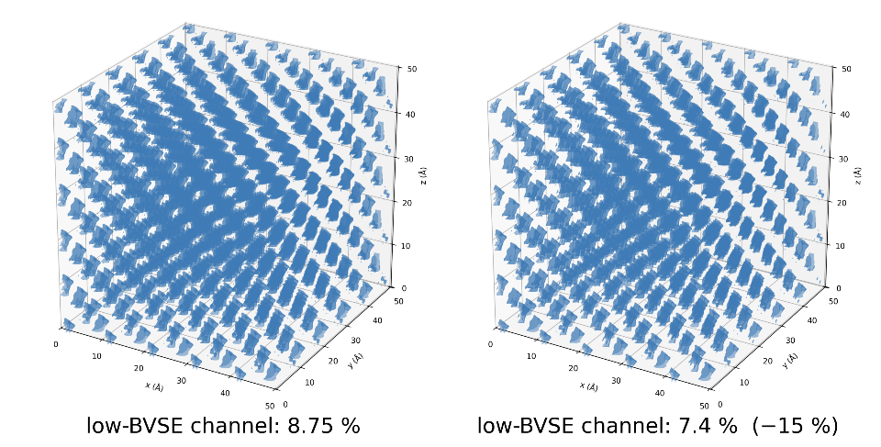
DFT
BVS: 가상 Li 위치 결합가 (이상≈1, 편차=환경 차이)
■ BVSE — anti-site Cl이 Li 환경을 둘로 쪼갬
LPSCl은 단일 분포 · LPSCl1.6은 bimodal — anti-site Cl 인접 Li가 BVS +15% shift
System | share | BVS peak | environment
LPSCl | 100% | 1.60–1.64 | ordered
LPSCl1.6 (A) | 39.8% | 1.60–1.64 | LPSCl-like
LPSCl1.6 (B) | 60.2% | 1.83–1.89 | anti-site 인접 +15%
• bimodal: 60.2%가 anti-site Cl 인접 (+15%)
• 5.4 Li / anti-site = Li–Cl 배위수 일치 (closure)
• BVSE +15% ↔ ICOHP +40% — 2 probe 교차검증
※ 정적 BVSE는 Li 공공(carrier) 무시
→ 채널 −15%는 정적 한계, σ(×4)와 모순 아님.
그 공공이 AIMD ×4 가속(D₀↑)의 동력.
핵심 = anti-site 구조의 다중 probe 검증
Li channels (BVSE≤0.30): 8.75% → 7.4%

Slide 2
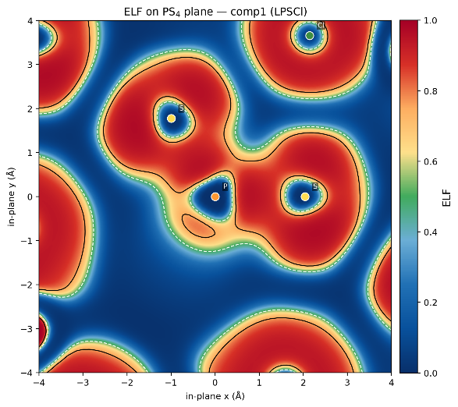
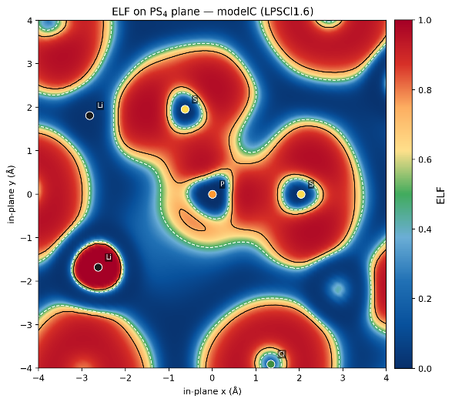
DFT
ELF: 0=자유전자, 1=국재 (>0.7 공유결합, <0.1 이온결핍)
■ ELF — 공유 백본 불변 + 이온 접착
PS₄ 공유 백본 불변(0.946/0.944) · Li는 이온(basin<0.1), LPSCl1.6이 약간 더 이온성
probe | LPSCl | LPSCl1.6 | 의미
P–S 중점 | 0.946 | 0.944 | 공유 동일
Li basin 바닥 | 0.072 | 0.065 | 이온결핍
Li→음이온 | 0.07 | 0.04 | 더 이온성
→ 공유 PS₄ 백본은 손대지 않고 이온측(Li–음이온)만 약간 강화.
= 기계적성질(stiffness)의 미시 근거 (ICOHP와 일치).
LPSCl
LPSCl1.6
ELF slice through a PS₄ plane (0–1)
5개 독립 probe(ELF·ICOHP·Bader·결합길이·BVSE)가 한 그림: PS₄ 불변 + 이온결합 강화

